Slide 1


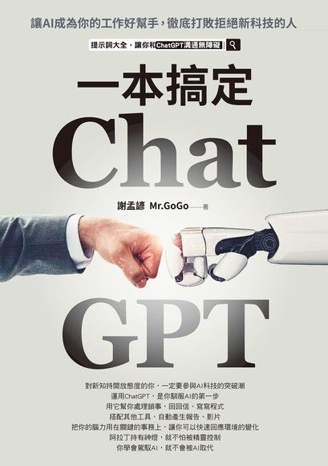

AI 賦能學業
AI不是衝擊而是你的學業與生活互補
Youtube頻道： 無遠弗屆教學教室

Slide 2
你們已經完成80%，接下來…
應該

Slide 3
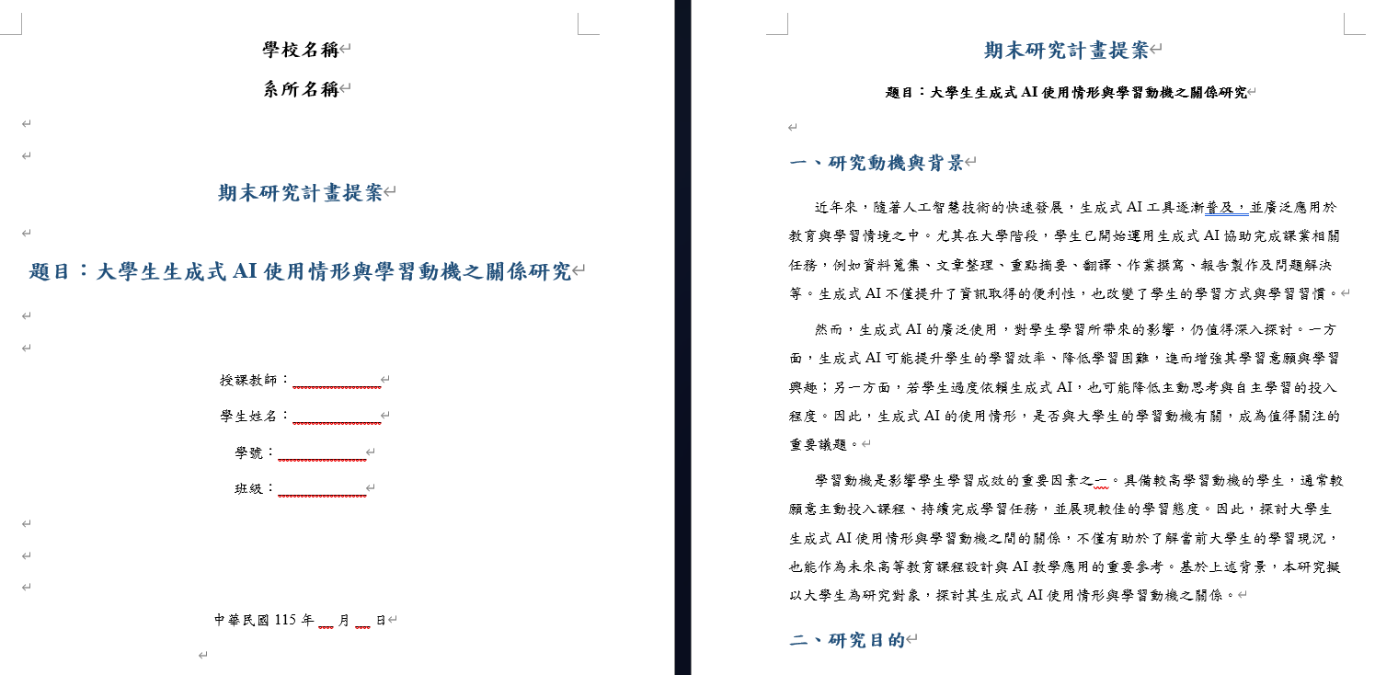
研究計畫資料

Slide 4
研究計畫完成 80% 後
如何用 AI 做最後衝分
報告最終版

Slide 5
核心目標
找出作品目前最容易失分的地方
用 AI 補強最弱段落
用 AI 把內容變成更好報告的簡報與講稿
在交作業前做最後檢查
Notes:
你們現在不是沒做，而是大多已經做到 80%。
這時候最重要的，不是重做一份新的，而是找出最後 20% 最影響分數的地方。
今天我會教你們怎麼用 AI，幫你們把研究計畫修得更完整、更清楚、更像一份正式提案。

Slide 6
1. 先讓 AI 幫你做作品健檢
AI 最先幫的不是「寫」，而是「看出問題」。
學生做到 80% 時，最常見問題不是沒內容，而是：
題目太大或太模糊
研究目的、研究問題、研究方法沒有完全對上
文獻回顧像資料堆積，沒有整理
研究方法寫得不夠具體
簡報有內容但不好講

Slide 7
作品健檢 – Prompt
請你扮演教育研究法老師，根據研究計畫提案常見評分標準，幫我檢查這份內容目前最明顯的 5 個問題，並依照「題目、緒論、文獻回顧、研究方法、簡報呈現」分類說明，最後告訴我優先修改順序。

Slide 8
2. 補最弱的一塊，不要整份重做
用 AI 做局部補強，而不是整份重生成。
完成 80% 的作品，通常只有一兩塊特別弱：
緒論不夠明確
文獻回顧缺少分類
研究方法寫得空泛
研究流程不完整
信效度或資料分析寫得太少
問自己兩件事：
我最弱的是哪一段？
這段是沒內容，還是有內容但不夠像正式研究寫法？

Slide 9
作品補強– Prompt
Prompt 1：補研究方法
這是我的研究方法段落，請幫我指出目前內容不足之處，
並補強成更完整版本，特別加強研究對象、資料蒐集方式、
資料分析方法與研究流程。
Prompt 2：補文獻回顧
這是我的文獻回顧內容，請幫我整理成 4 個主題小節，
並說明每節的核心重點與彼此關聯，
讓整體更像正式研究計畫中的文獻探討。
Notes:
不要直接全部照抄，要先看 AI 補的內容有沒有真的符合自己的研究題目。

Slide 10
3.讓 AI 當最後檢查員
最後階段用 AI 抓問題、減少失分。
交作業前最值得檢查的是：
題目和內容有沒有一致
研究目的、問題、方法有沒有互相對應
文獻回顧和研究方法有沒有接起來
用詞是否太口語
有沒有重複或邏輯跳躍
簡報是否太擠、太亂

Slide 11
作品檢查– Prompt
請幫我檢查這份研究提案是否有以下問題：
1. 前後不一致
2. 邏輯跳躍
3. 內容重複
4. 語氣太口語
5. 研究問題與研究方法不對應
請逐點指出並提出修改建議。
Notes:
不要直接全部照抄，要先看 AI 補的內容有沒有真的符合自己的研究題目。

Slide 12
4.把 paper 交給 AI 生成簡報與講稿

Slide 13
4-1讓 AI 讀懂paper，整理簡報架構
先讓 AI 讀懂你的 paper，整理出簡報架構
先不要急著生成漂亮簡報，先讓 AI 幫你整理出：
簡報頁數配置
每頁標題
每頁應放的重點

Slide 14
Paper簡報大綱 – Prompt
這是我的研究計畫內容，請根據內容幫我規劃成一份 15–16 張的研究提案簡報大綱。
請列出：
1. 每一頁的標題
2. 每一頁建議放的 3 個重點
3. 哪些頁面適合放研究架構圖、流程圖或表格
4. 整體順序是否符合 6–8 分鐘報告需求
Notes:
先有「架構」比先追求「美化」更重要。

Slide 15
4-2 AI 根據報告內容生成投影片重點
當 AI 先整理出架構後，再請它把每頁內容濃縮成：
適合投影片的短句
不要太像 paper 原文
每頁控制在清楚、精簡、可視化的程度

Slide 16
Paper簡報 – Prompt
根據我這份研究計畫的內容，
請幫我生成第 1 到第 16 張投影片的內容草稿。
每一頁請提供：
1. 投影片標題
2. 3 個條列重點
3. 建議使用的圖表或視覺化呈現方式
請避免文字過多，內容要適合簡報呈現。
Notes:
簡報不是 paper 搬上去，而是把 paper 重新整理成觀眾聽得懂的版本。

Slide 17
4-3 讓 AI 幫你產出每頁講稿
有些學生最怕的是：
簡報有了，不知道怎麼講
一講就太書面
一講就超時

Slide 18
Paper簡報講稿 – Prompt
根據這份研究提案簡報內容，
請幫我為每一頁投影片撰寫口頭報告講稿。
要求：
1. 語氣自然、正式
2. 每頁講稿控制在 20–30 秒
3. 總長控制在 6–8 分鐘
4. 內容要能清楚說明研究背景、文獻回顧、研究方法與研究流程
Notes:
這不是叫 AI 代講，而是幫你先生成一個「可練習的版本」。

Slide 19
重要四件事
這堂課只要學生記住這四件事就夠了
先健檢，不要急著重寫
只補最弱的一塊
把內容修成好講的簡報
交之前先做最後檢查

Slide 20
NotebookLM

Slide 21
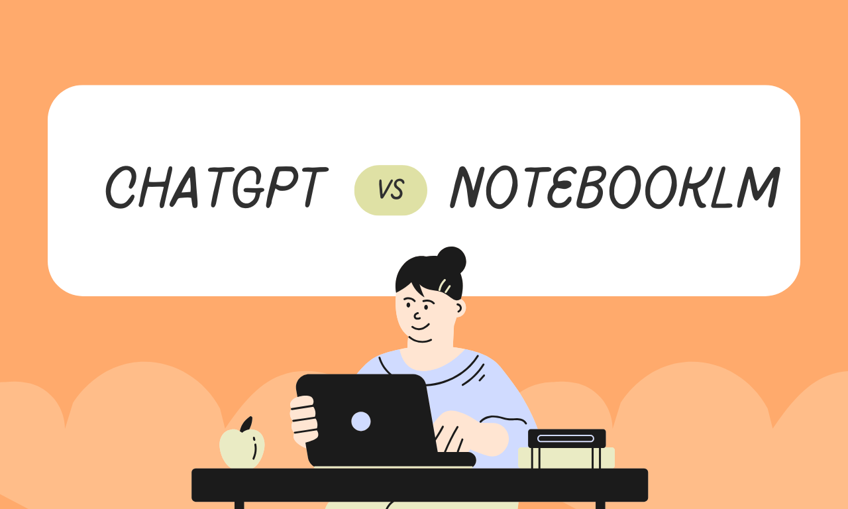
哪裡不同？

Slide 22
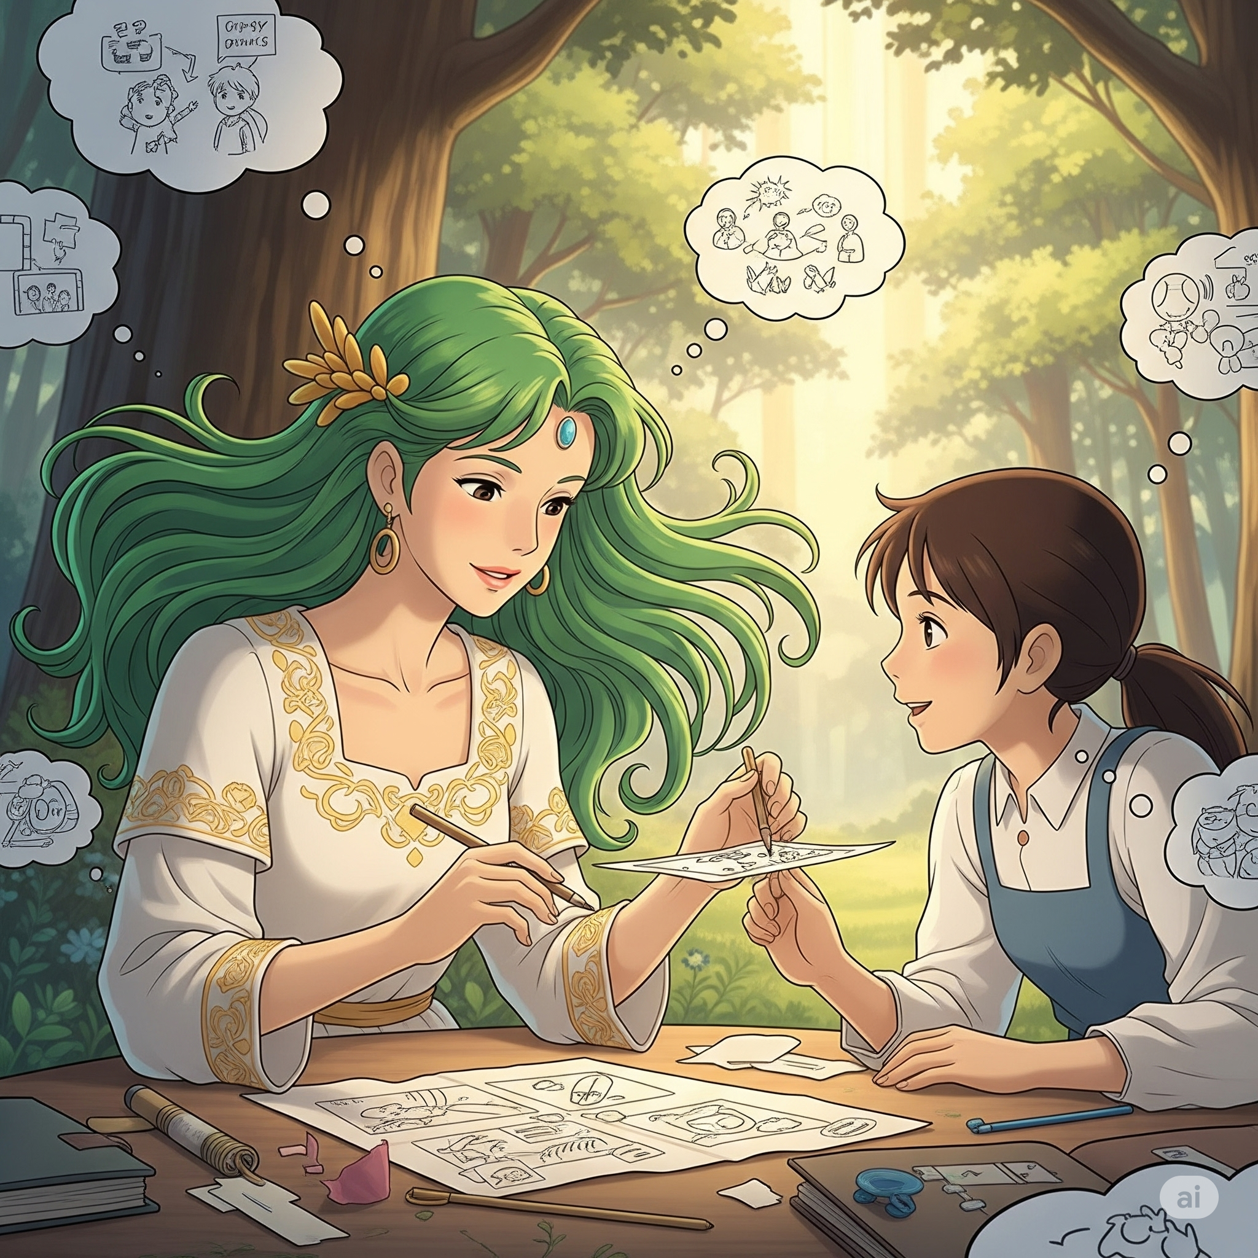
ChatGPT
ChatGPT 像是靈感女神
她可以跟你腦力激盪

Slide 23
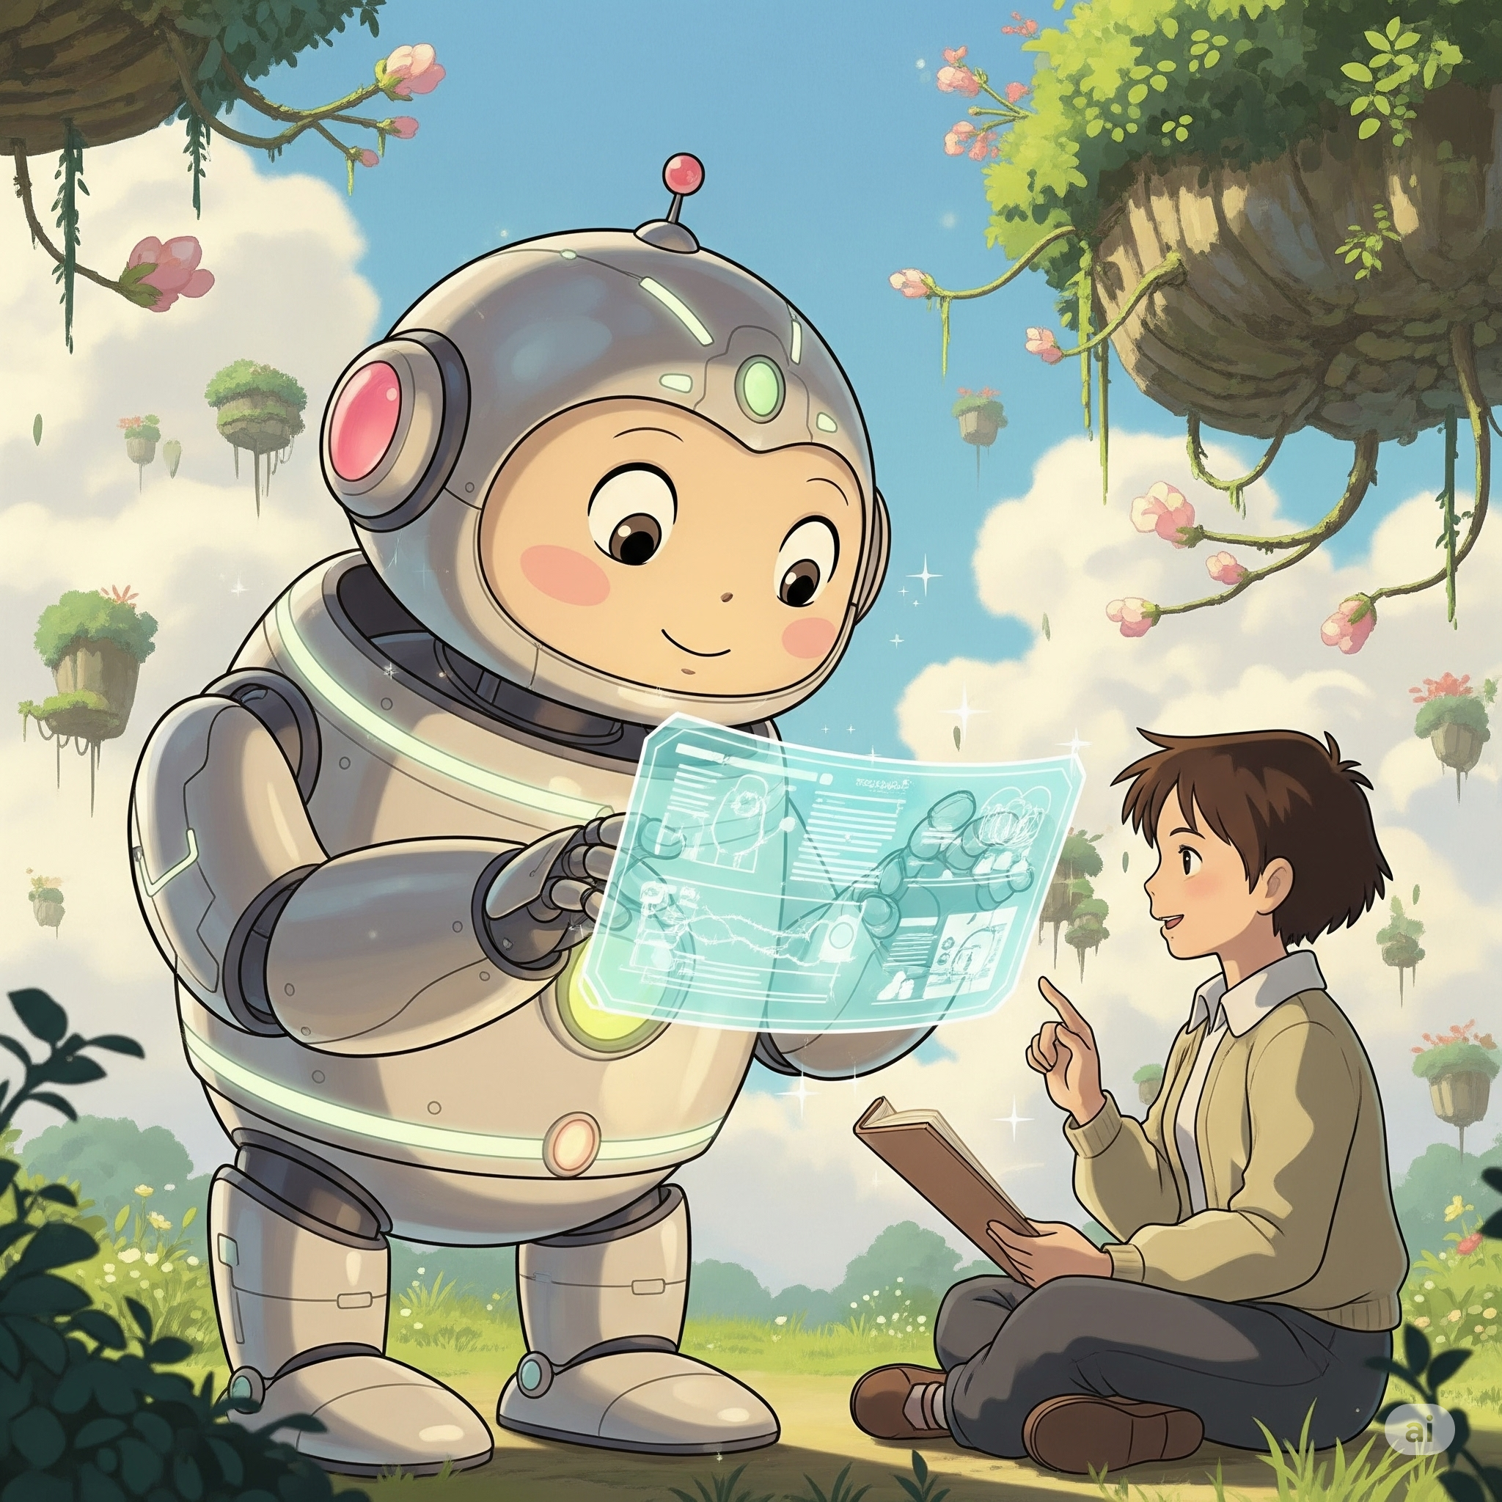
NotebookLM
NotebookLM 就像你的智慧資料官，她擅長幫你整理內容、歸納重點，讓思緒更清晰。
也可以說是
筆記本輔助工具

Slide 24
NotebookLM
EX：工作進行專案或上課，手上會有簡報或是Word等資料文件，都可以丟進NotebookLM…即可輕鬆列出
摘要、重點、大綱
找出你問的問題的出處，少幻覺、少胡說八道，因為資料都是由來源來的

Slide 25
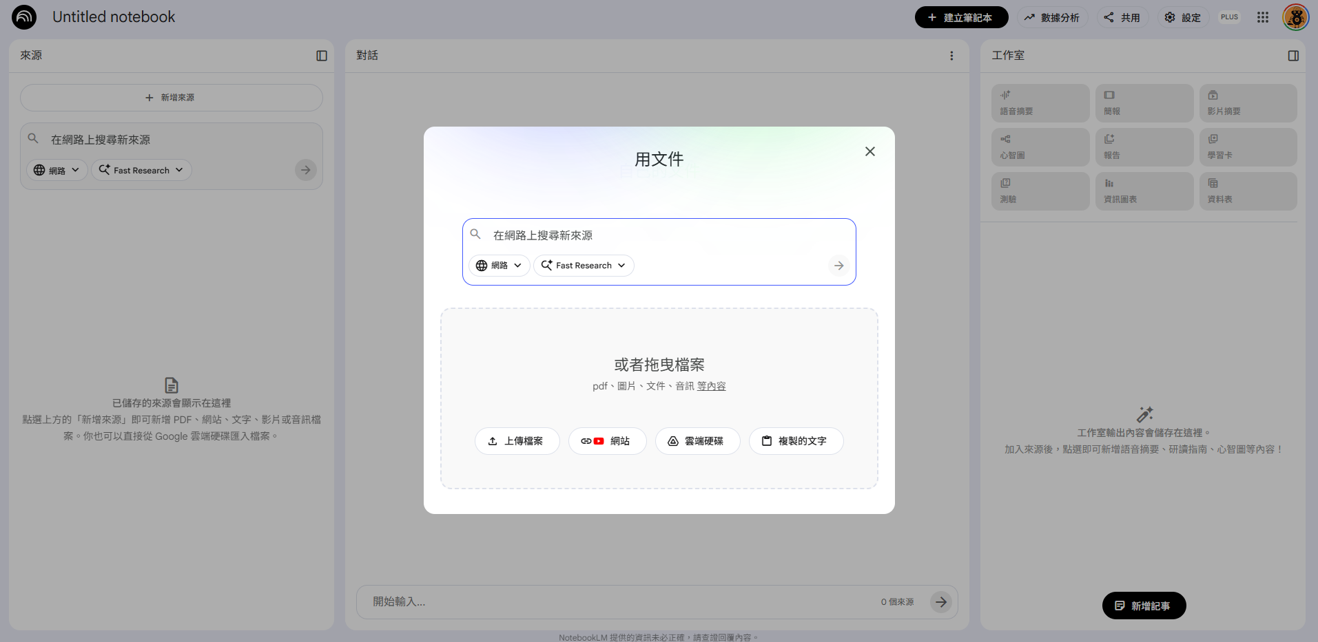
NotebookLM網站 https://notebooklm.google.com/

Slide 26
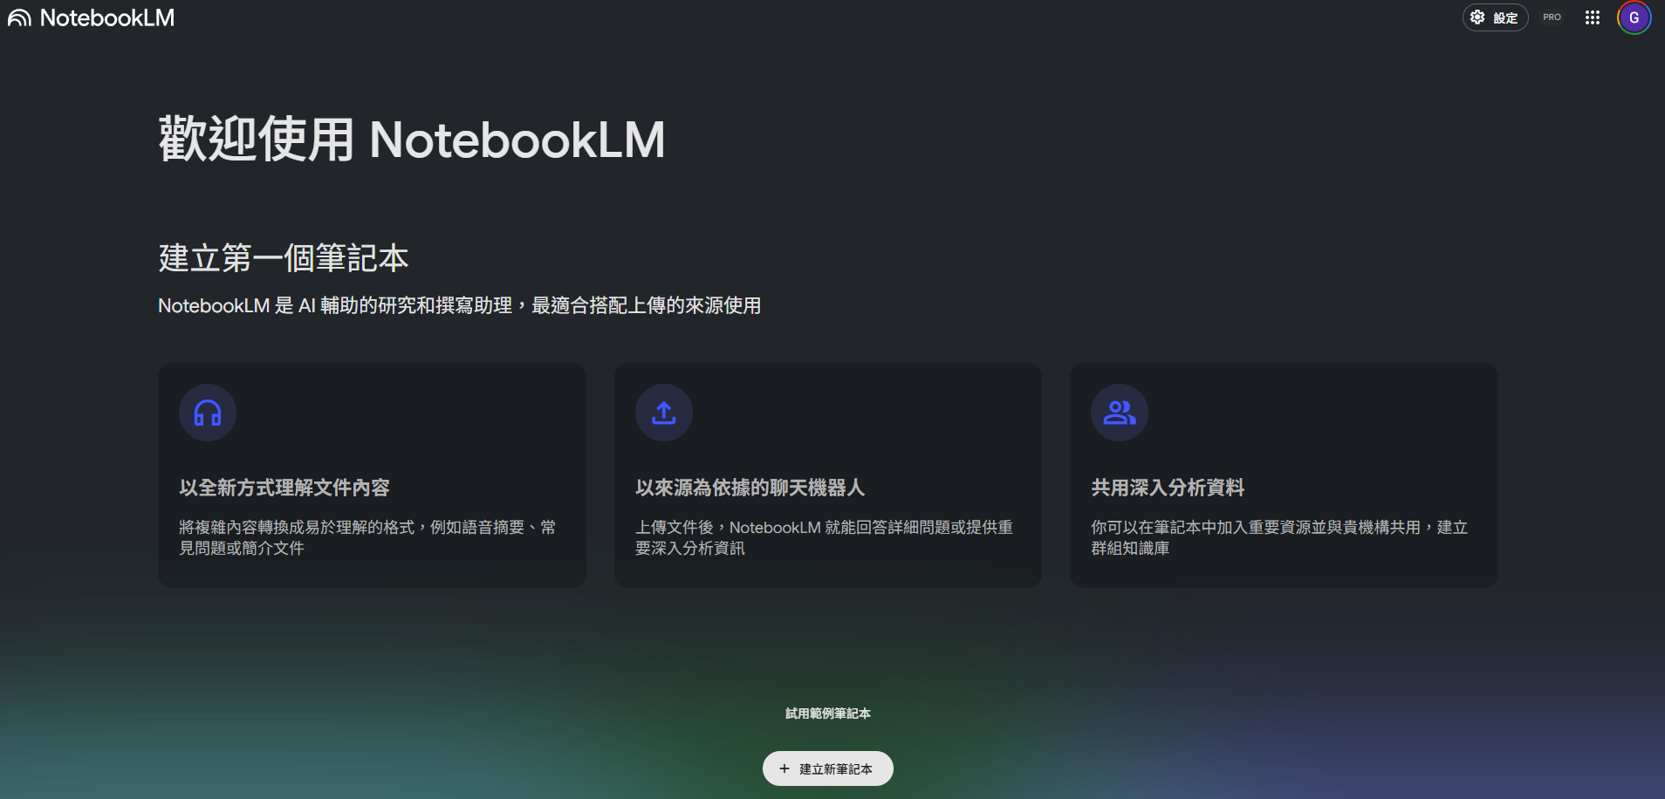
NotebookLM網站 https://notebooklm.google.com/

Slide 27
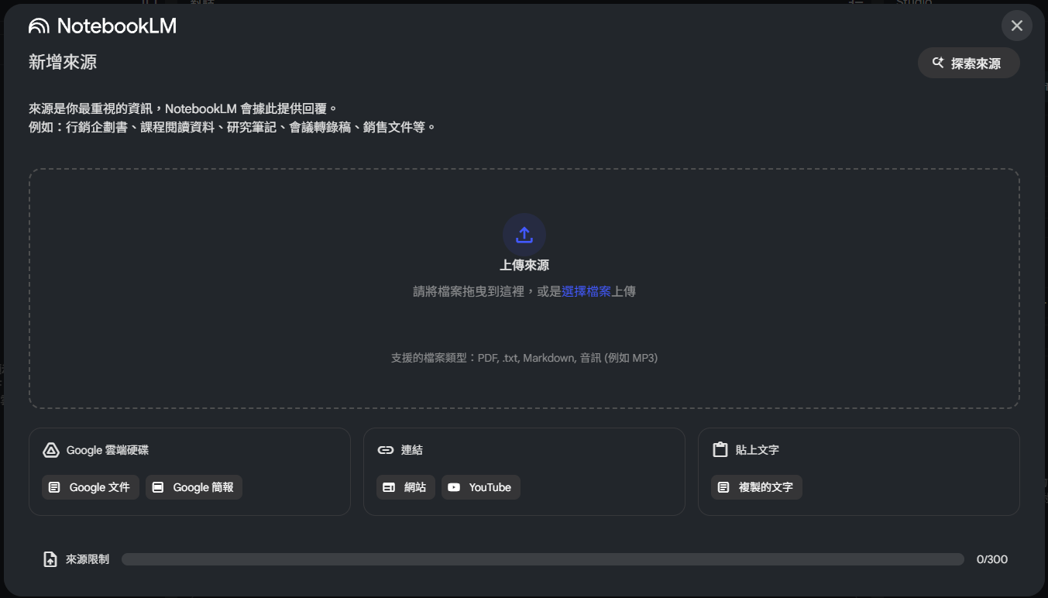
NotebookLM網站 https://notebooklm.google.com/

Slide 28
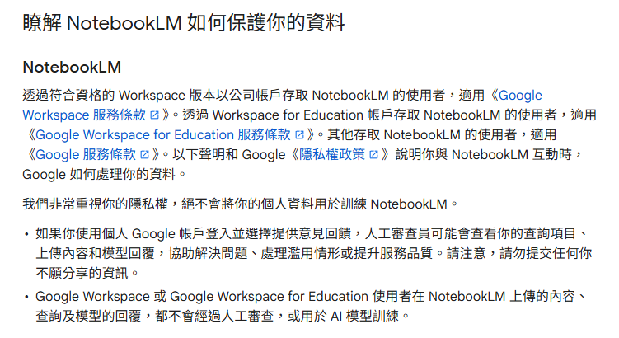
NotebookLM 安全與合規說明

Slide 29
NotebookLM 付費與免費差別
NotebookLM免費、付費差在哪？
免費版
NotebookLM的免費版本已可使用大部分功能，也有相當多的使用額度。免費用戶可建立100個筆記本，每個筆記本最多包含50個來源，每個來源長度可達50萬字。每天最多可以傳50則訊息，以及生成3個語音摘要。
付費版
升級NotebookLM Plus會員，會有比免費會員多出5倍以上的使用額度。包括建立500個筆記本，每個筆記本可上傳300個來源。每天有500次的訊息額度，以及生成20個語音摘要。此外，也能建立團隊共用筆記本，以及自訂AI回覆的風格和長度。

